Slide 1

基于Flask框架的物资管理系统 ——设计与实现
汇报人：吴桐
指导教师：任桐炜
时间：2016年5月

Slide 2

物资管理系统的设计与实现
项目背景介绍
相关技术介绍
项目需求分析
目录
项目设计方案
项目关键实现
总结展望工作

Slide 3


物资管理系统的设计与实现
项目背景介绍
查
增
易出错
删
改
借
易丢失
还
转
操作权限难保证
报废
……
不支持批量操作
同步更新难

Slide 4
物资管理系统的设计与实现
项目背景介绍
上海易安信公司的UFE部门，遇到了类似的问题，于是设计与实现了物资管理系统来更好地管理物资
论文所设计与实现的物资管理系统，是一个应用于公司内部的网上管理系统；是着力于改善传统的Excel表格记录和管理的方式，实现物资管理自动化的信息系统；是能够对物资设备进行资源请求、归还、报废、转交、编辑、检索等操作，能够导入导出Excel表格，进行在线消息通知和邮件通知，让物资的状态变化及时通知到相关人员的管理信息系统。

Slide 5

物资管理系统的设计与实现
相关技术介绍
物资管理系统采用Flask框架帮助实现服务器端后台，是轻量级的支持网络开发的python框架
基于Werkzeug（ WSGI工具箱）、Jinja 2 和一些知名的开源库
拥有RESTful请求适配，支持安全的cookies访问，兼容WSGI 1.0
约定俗成的部分是，在应用的根目录下，需要创建两个文件夹，一个需要命名为templates，存放html模板文件，还有一个需要命名为static，存放css, js, 图片和其他静态资源
/yourapplication /runserver.py /yourapplication /__init__.py /views.py /static /style.css /templates /layout.html

Slide 6

物资管理系统的设计与实现
相关技术介绍
Bootstrap是HTML、CSS、JavaScript的前端开发框架
Bootstrap以JQuery插件的形式提供了很多JavaScript组件，也扩展了现有组件的功能
Bootstrap使得实现一个响应式网站更加方便

Slide 7


物资管理系统的设计与实现
相关技术介绍
用python实现的开源软件，提供SQL工具包和对象关系映射的服务
实现了对象关系映射（ORM）的服务，提供了数据映射模式
Flask-SQLAlchemy给Flask框架提供了SQLAlchemy的支持
Jinja2是python模板引擎
支持传参，模板继承，以及一些循环、判断语句
不只是能够输出HTML或者XML文件，还能渲染出邮件、CSS、JavaScript文件

Slide 8
物资管理系统的设计与实现
项目需求分析
小组领导 | 关心项目的时间、进度和花费的人力物力财力，希望能够以较小的成本完成基本满足工程师需求的物资管理系统
系统管理员 | 关心每一个物资的信息是否完整、正确，关心每一个物资的状态及历史信息，以及状态更新是否能及时通知，是否方便导入导出Excel表格以兼容传统管理方式
系统用户 | 关心是否方便查询设备，方便进入到管理自己拥有的或者借用的设备的页面

Slide 9
物资管理系统的设计与实现
项目需求分析
需求 | 优先级
物资记录的增，删，改，查 | P0
对物资的请求，归还，报废，转让 | P0
导入导出Excel表格 | P0
用户记录的增，删 | P1
消息通知 | P1
邮件通知 | P2
历史记录查看 | P3

Slide 10
物资管理系统的设计与实现
项目需求分析
非功能需求 | 描述
易用性 | 用户要能够方便地通过他们可用的途径来访问系统，比如通过浏览器访问，用户界面应该要简洁美观，界面上的按钮是所见即所得的，用户体验较好，比如可以批量操作
可维护性 | 系统应该能够方便地配置，代码应该能够易被理解和维护，所以应该有较好的注释以及采用部门同事熟悉的编程语言，模块划分得当容易被维护等等
可扩展 | 系统要能够方便扩展业务功能，比如支持统计的业务，并且在技术上的选择也要考虑支持可扩展性

Slide 11
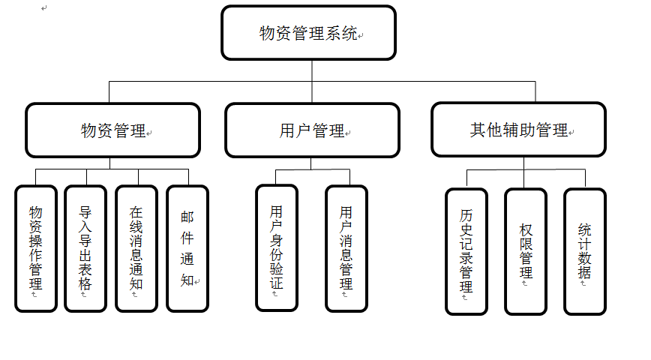
物资管理系统的设计与实现
项目设计方案
功能模块划分

Slide 12
物资管理系统的设计与实现
项目设计方案
表现层
架构设计
Bootstrap框架
CSS
JQuery
JavaScript
HTML
Flask框架
逻辑层
路由控制逻辑
业务服务逻辑
数据层
数据访问
数据模型
SqlAlchemy数据库工具

Slide 13
物资管理系统的设计与实现
项目设计方案
详细模块设计
启动模块
初始化模块、配置模块
服务模块
路由模块
DAO模块
数据模型模块、数据初始化模块

Slide 14
物资管理系统的设计与实现
项目设计方案
开 发 视 图

Slide 15
物资管理系统的设计与实现
项目设计方案
模板继承

Slide 16
物资管理系统的设计与实现
项目设计方案
物资记录
字段名称 | 字段类型 | 解释
id | Integer | 主键，自增
tag | String(64) | 物资的标签
name | String(64) | 物资名称
PN | String(64) | Part Number
SN | String(64) | Serial Number
shipping | String(64) | 物资的运送情况
capital | String(64) | 属于购买还是自产
disposition | String(64) | 安排情况
state | String(64) | 状态
owner | String(64) | 外键，该物资的负责人
user | String(64) | 使用者

Slide 17
物资管理系统的设计与实现
项目设计方案
用户记录
字段名称 | 字段类型 | 解释
id | Integer | 主键，自增
email | String(64) | 用户邮箱，并设置为唯一性
username | String(64) | 用户名称，并设置为唯一性
password_hash | String(64) | 登录密码
owned_invs | relationship | 负责的物资

Slide 18
物资管理系统的设计与实现
项目设计方案
历史记录
字段名称 | 字段类型 | 解释
id | Integer | 主键，自增
invid | Integer | 物资ID
username | String(64) | 操作人的用户名
operation | String(64) | 操作名称
time | String(64) | 日期时间

Slide 19
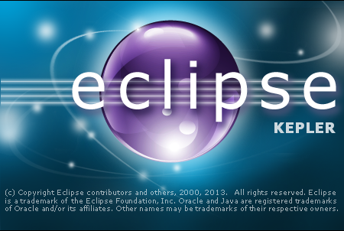
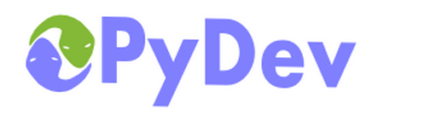
物资管理系统的设计与实现
项目关键实现
pip install | flask, flask-sqlalchemy, flask-session, xlrd, xlwt, gevent

Slide 20
物资管理系统的设计与实现
项目关键实现
import os #path of the current file as the configure path CONFIG_DIR = os.path.abspath(os.path.dirname(__file__)) #path setting of uploading and downloading excel file UPLOAD_FOLDER = os.path.join(CONFIG_DIR, 'data', 'imported_files') EXPORT_FOLDER = os.path.join(CONFIG_DIR, 'static', 'export_file') #session type SESSION_TYPE = 'sqlalchemy' # DB setting. SQLALCHEMY_DATABASE_URI = 'sqlite:///' + os.path.join(CONFIG_DIR, 'data', 'IM.db')
配置模块设置了系统用到的常用变量，包括了配置路径、上传和下载Excel表格文件的存放路径、会话类型以及数据库资源定位

Slide 21
物资管理系统的设计与实现
项目关键实现
使用了gevent的WSGIServer
启动模块导入Flask实例，从gevent导入WSGIServer，利用WSGIServer的serve_forever启动Flask，5000是端口号，app是导入的Flask实例，开发模式下可以将app.debug设置为True，方便调试。多线程也设置为True的模式。
from IM import app from gevent.wsgi import WSGIServer #this is important for flask to find router, ignore the warning. from IM.router import app_route if __name__ == '__main__': app.debug = True app.threaded = True server = WSGIServer(("", 5000), app) server.serve_forever()

Slide 22
物资管理系统的设计与实现
项目关键实现
from IM import db from model.Inventory import Inventory import traceback class InvDao(): @staticmethod def get_all_invs(): return Inventory.query.all() @staticmethod def add_inventory(tag, name, PN, SN, shipping, capital, disposition, status, owner=''): … @staticmethod def delete_inventory(ids): …
DAO(Data Access Object)模块，即数据访问模块，具体实现为InvDao, UserDao, HistoryDao三个类
采用了静态方法

Slide 23
物资管理系统的设计与实现
项目关键实现
对应了数据表inventory
数据模型模块建立起与数据库表的一个映射。db.Model对自定义的Inventory类进行标识，db.Column创建表的列，则该Inventory类就对应了一个数据库表。初始化一个Inventory实例，然后通过db.session.add(inv)来向数据库添加一条记录
class Inventory(db.Model): __searchable__ = ['tag', 'name'] id = db.Column(db.Integer, primary_key = True, autoincrement=True) tag = db.Column(db.String(64), index=True) … owner = db.Column(db.String(64), db.ForeignKey('user.username')) user = db.relationship('User') def __init__(self, tag, name, pn, sn, ship, cap, dis, sta, owner=''): self.tag = tag …

Slide 24
物资管理系统的设计与实现
项目关键实现
POST方式，表单，Ajax
@app.route('/add-inventory', methods=['POST']) def add_inventory(): tag = request.form.get('tag') name = request.form.get('name') … bool = InvDao.add_inventory(tag, name, PN, SN, ship, cap, dis, "available", owner) return jsonify(result=bool)
路由模块的app_route的文件中实现了所有的跳转控制。导入了模板渲染、请求、响应、重定向、会话、jsonify，导入了Flask实例，从数据访问模块导入了相关类，从服务模块导入了相关类，以及其他的系统所需要的模块
$.ajax({ url: "http://127.0.0.1:5000/add-inventory", type: "POST", data: {tag: $('#inv-tag').val(),… }, async: true}).done(function(){location.reload();});

Slide 25
物资管理系统的设计与实现
项目关键实现
表单的action属性指向路由模块的方法
{% extends "base.html" %} {% block content %} <div class="container" align="center"> <div class="row"> <div class="col-md-12" id="login-form" align="center"> <form action="{{ url_for('login') }}" method="post"> <div id="div-login-name"> … </div> … <input type="submit" value="Login" id = "login-btn"> </form> {% if error %}<p class="error"><strong>Error:</strong> {{ error }}{% endif %} </div></div></div> {% endblock %}
Flask前端模板采用的是Jinja2模板引擎，在物资管理系统中，利用了模板引擎的继承特性

Slide 26
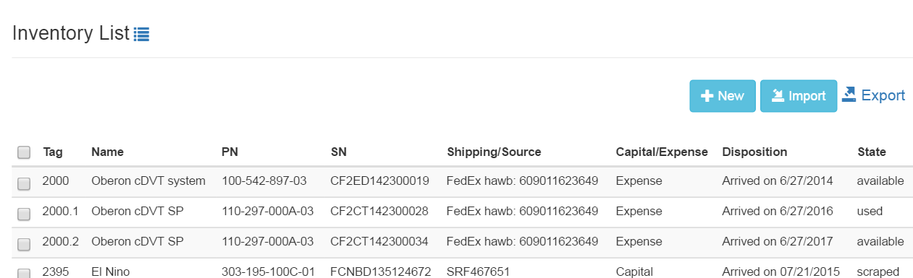
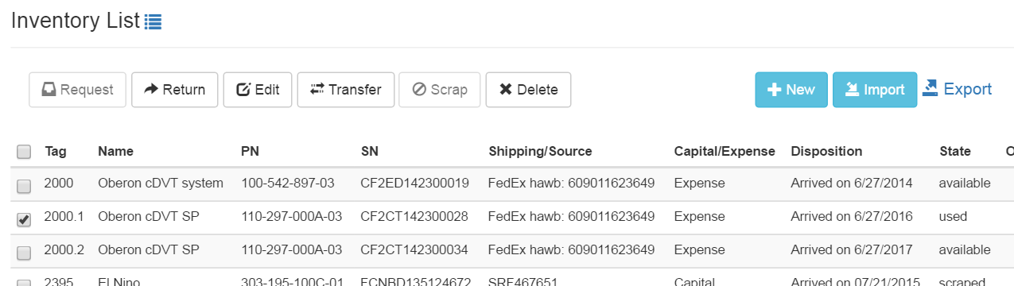
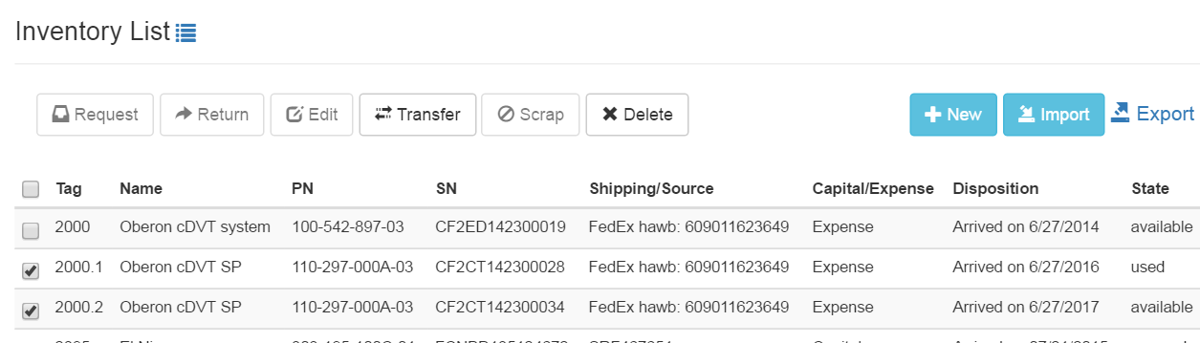
物资管理系统的设计与实现
项目关键实现
当页面上展示出一个物资的列表时
只有在用户点击勾选某一个物资时，其相应的操作按钮才出现
当用户点击勾选了两个及以上时，呈现相应的可用或者不可用的变化

Slide 27
物资管理系统的设计与实现
项目关键实现
def publish(inv_id, operation_msg): inv = InvDao.search_inventory_by_id(inv_id) current_user = session.get('username') … def notify(): msg = str('The inventory named '+…) for sub in subscriptions[:]: sub.put(msg) gevent.spawn(notify)
站内消息所通知的是即时消息，原理是借助SSE(Server-Sent Event) protocol，由服务器向浏览器推送消息
var evtSrc = new EventSource("/subscribe"); evtSrc.onmessage = function(e) { … for (var i=0, len = user_list.length; i<len; i++){ if(current_user == user_list[i]){ eventOutputContainer.append("<div class='alert alert-success'>“+…;} }};
@app.route("/subscribe") def subscribe(): def gen(): q = Queue() subscriptions.append(q) while True: result = q.get() ev = ServerSentEvent(str(result)) yield ev.encode() return Response(gen(), mimetype="text/event-stream")
实现机制类似于发布/订阅

Slide 28
物资管理系统的设计与实现
项目关键实现
@app.route('/import-excel', methods=['POST']) def import_excel(): file = request.files['choose-excel-file'] file_path = os.path.join(app.config['UPLOAD_FOLDER'], file.filename) file.save(os.path.join(app.config['UPLOAD_FOLDER'], file.filename)) Parser.parse_by_row(file_path) return redirect('/inventory')
导入Excel：获取上传的文件，保存到指定目录下，再调用服务模块的Parser类来处理解析Excel文件并添加物资的事项。最后控制跳转返回到物资主页
def export_excel(): … for inv in invs: inv_args.append(inv.tag) … data.append(inv_args) inv_args=[] file_path = os.path.join(app.config['EXPORT_FOLDER'], 'export.xls') Writer.export_excel(data, file_path) return jsonify(result=True)
导出Excel：获取物资信息，创建xls文件，调用Writer类将信息写入表格，保存到指定EXPORT_FOLDER路径下，浏览器通过链接找到该文件并下载

Slide 29
物资管理系统的设计与实现
项目关键实现
import smtplib sender = 'inventory_management@domain.com' message = """From: From """+sender+""" To: To #<to@todomain.com> Subject: Inventory Management e-mail notice This is a notice e-mail message from Inventory Management. """ class Mail(object): @staticmethod def send_mail(inv_id, msg): smtpObj = smtplib.SMTP('127.0.0.1', 1025) message = message.replace('#<to@todomain.com>', receiver) smtpObj.sendmail(sender, Mail.get_receivers(inv_id), message+ get_msg(inv_id, msg)) … @staticmethod def get_receivers(inv_id): … def get_msg(inv_id, msg): …
邮件通知：smtplib包括一个SMTP类，可以创建SMTP的实例，通过实例的sendmail方法来实现发送邮件。在公司内部申请搭建了SMTP邮件服务器，而在开发和测试时可以用pip install dsmtpd来安装一个本地测试用的SMTP邮件服务器，默认端口号是1025

Slide 30
物资管理系统的设计与实现
总结与展望
物资管理系统对解决传统的通过Excel表格进行数据记录和管理的方式存在的弊端，以及对如何提高物资管理效率和减少出错率提供了解决方案：通过用户界面的操作提高效率，减少出错；通过导入导出Excel表格，兼容传统方式；通过在线消息通知和邮件通知等反馈方式，提高管理的时效性。通过物资管理系统的设计与实现呈现了如何实践Flask框架+前端的方式来实现一个web应用。同时也实践了利用模板引擎和前端框架使得前端开发变得简单优雅。
今后的拓展：统计 + 基于角色的控制访问

Slide 31
谢谢！

